Slide 1
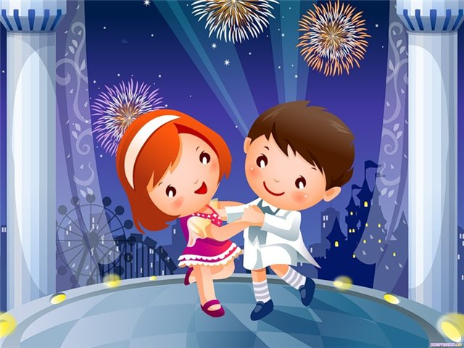
Виды танцев.
Презентация для детей подготовительной
к школе группы.

Slide 2
За руки беремся дружно,
Кругом встанем — это нужно.
Танцевать пошли,
и вот —
Закружился...

Slide 3
Балы... балы... и музыка играет,
На танец даму кавалеры приглашают.
Французский танец движет силуэт,
А танец называем...

Slide 4
Пары танцуют. Шаги «раз-два-три».
Что то за танец? Узнал? Говори!

Slide 5
В парах мы подскоки Дружно выполняем
Весело под музыку, Устали не зная.
Пляшем мы хоть сколько –
Это танец…

Slide 6
Вместе, в ногу, раз, два, три!
Как шагают, посмотри!
Не поют и не танцуют,
Строем дружно...

Slide 7
Под музыку танцы,
Под музыку встряска
Зовется понятно всем, просто.
То...

Slide 8
Танец дома, в коридоре,
Репетировала я.
Все движения из танца
Выучила вся семья.
Знает даже кошка Мурка,
Как танцуется...

Slide 9
На балах он танцевался
И торжественным считался.
Кто не знал, тот и не лез.
Ну а танец — ... (полонез)

